Slide 1
람다 마무리

Slide 2
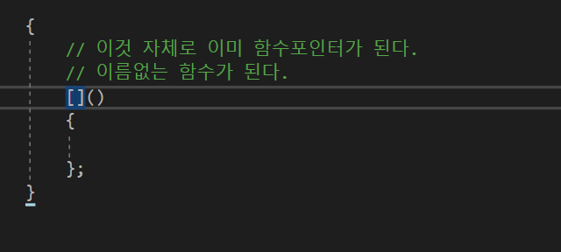
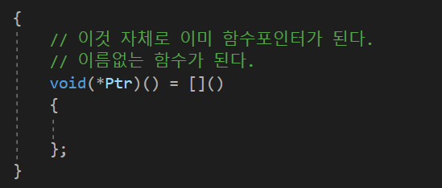

Slide 3
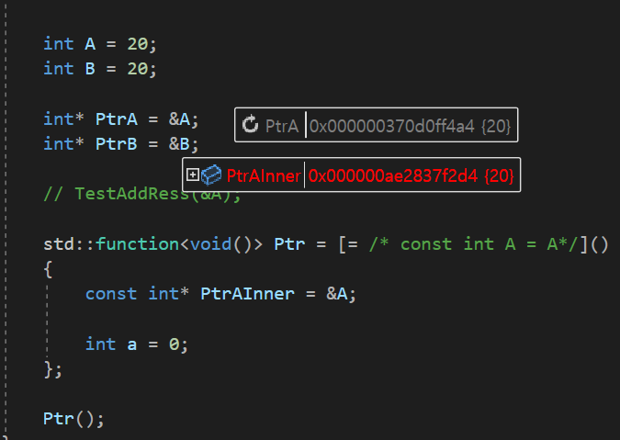
[=] <= 외부의 변수를 받아서 나만의 복사본을 가지겠다는
지역변수 A와
람다로 내부에서 사용된
A는 서로 완전히 다른 변수다.

Slide 4
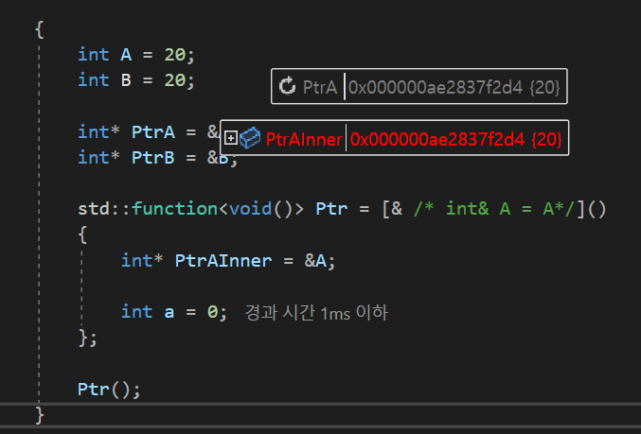
[&] <= 외부에 A와 내부의 A는 완전히 같은 변수가 됩니다.
외부에 존재하는 변수를 참조형으로서 가지고 있는다.

Slide 5
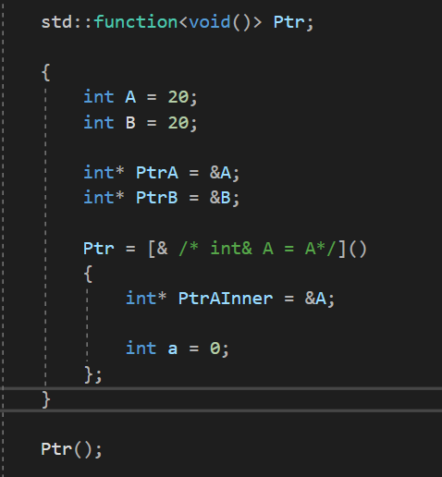
[&] 로 람다를 사용할 때는 주의사항이 하나가 있는데.
지역변수 등을 저렇게 받게 되면 아래쪽에서 저런 방식으로 사용했을 때 A는 완전히 파괴되었을 것이다.
세상에서 가장 잡기 어려운 버그
무규칙 언제 터질지 아무도 모르는 버그의 탄생입니다.

Slide 6
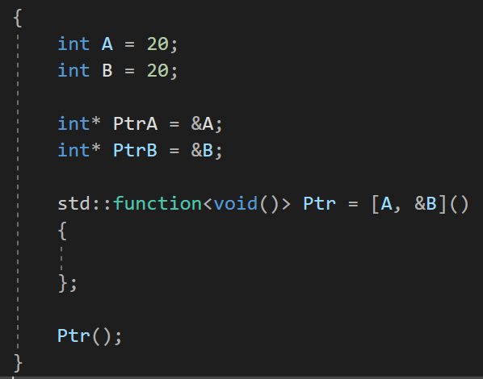
람다의 내부에서 사용할 변수를 참조로 넘길지 값을 복사해서 넘기를 변수 하나 마다 지정해서 넘길 수 있다.
A는 복사해서 넘겨
B는 참조로 변환해서 넘겨.

Slide 7
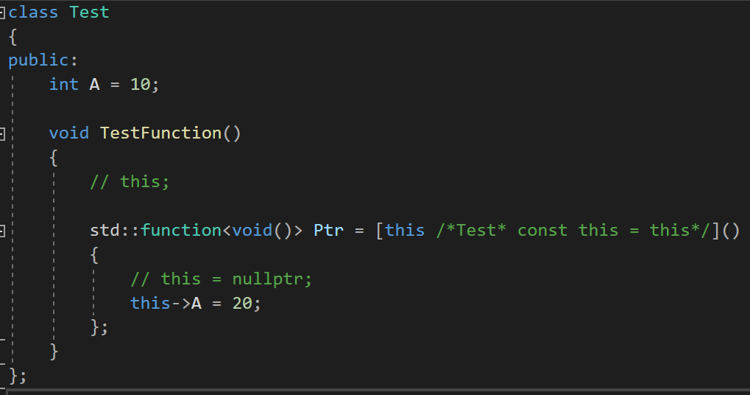
맴버함수에서도 사용할수 있는 this를 넘길 수 있다.

